Slide 1
ОХРАНА ТРУДА В ДОУ

Slide 2
Охрана труда - система сохранения жизни и здоровья работников
в процессе трудовой деятельности, включающая в себя правовые,
социально - экономические, организационно - технические,
санитарно - гигиенические, лечебно - профилактические,
реабилитационные и иные мероприятия.

Slide 3
Понятие безопасности
жизнедеятельности в ДОУ
включает в себя следующие аспекты:
Охрана жизни и здоровья детей
Обеспечение безопасных условий
труда сотрудников ДОУ

Slide 4
Действия руководителя ДОУ по охране труда основываются на выполнении требований законодательных документов в этой области
-Трудовой кодекс Российской Федерации от 30.12.2001 г № 198 – ФЗ (ред.от 09.05.2005 г) устанавливает государственные гарантии трудовых прав и свобод граждан, создание благоприятных условий труда, защиту прав и интересов работников и работодателей. -Федеральный закон от 17 июля 1999 года № 181 –ФЗ «Об основах охраны труда в Российской Федерации» (с изменениями от 09.05.2002 г) устанавливает правовые основы регулирования отношений в области охраны труда между работодателями и работниками и направлен на создание условий труда, соответствующих требованиям сохранения жизни и здоровья работников в процессе трудовой деятельности. -Федеральный закон от 21.12.1994 г № 69-ФЗ «О пожарной безопасности (ред.от 09.05.2005 г) определяет общие правовые, экономические и социальные основы обеспечения пожарной безопасности в Российской федерации. -Постановление Минтруда РФ и Минобразования РФ от 13 января 2003 г № 1/29 «Об утверждении Порядка обучения по охране и проверки знаний требований охраны труда работников организаций» разработано для обеспечения профилактических мер по сокращению производственного травматизма и профессиональных заболеваний и устанавливает общие положения обязательного обучения по охране труда и проверке знаний требований охраны труда всех работников, в том числе руководителей.

Slide 5
Создание на базе детского
сада единого безопасного
образовательного пространства
Цель:

Slide 6
Основные задачи
Изучение и реализация основных направлений законодательства РФ
по вопросам безопасности, разработка и внедрение нормативно-
правовых, методических и иных локальных актов, инструкций по
формированию безопасного образовательного пространства;
Наращивание опыта межведомственного, комплексного и
многоуровневого подходов при формировании безопасного
образовательного пространства;
Аттестация образовательного учреждения по созданию медико-
социальных, организационно – технических условий, обеспечивающих
безопасность и сохранение здоровья всех участников воспитательно-
образовательного процесса;

Slide 7
Обеспечение выполнения сотрудниками и воспитанниками ДОУ
требований законодательных и других нормативно – правовых актов,
регламентирующих создание здоровых и безопасных условий
воспитания;
Предотвращение несчастных случаев с детьми и сотрудниками в
ходе образовательного процесса;
Профилактика производственного травматизма;
Выполнение правил пожарной безопасности и соблюдение
противопожарного режима;
Формирование у воспитанников и сотрудников устойчивых навыков
безопасного поведения при возникновении чрезвычайных ситуаций ;
Оснащение образовательного учреждения противопожарным и
охранным оборудованием, средствами защиты и пожаротушения;
Повышение эффективности работы по профилактике детского
дорожно – транспортного травматизма, взаимодействие с отделами
ГИБДД ;
Обеспечение безопасной эксплуатации здания, оборудования и
технических средств обучения.

Slide 8
Обеспечение безопасности участников воспитательного процесса –
проблема, с которой сталкиваются все
руководители дошкольных образовательных учреждений.
Проблема
безопасности
в ДОУ
определяется
несколькими
направлениями:
Обеспечение охраны труда
сотрудников ДОУ
Пожарная безопасность
Предупреждение и ликвидация
чрезвычайных ситуаций;
Антитеррористическая защита
Обеспечение охраны жизни и здоровья
воспитанников (пожарная безопасность,
личная безопасность, безопасность в быту,
профилактика дорожно – транспортного
травматизма)

Slide 9
Совершенствование механизмов управления безопасностью образовательного пространства, создание команды, четкое распределение обязанностей
Заместитель
заведующего по АХЧ
Заведующий
Старший воспитатель
Медсестра
Воспитатели

Slide 10
Межведомственный подход в области формирования безопасного образовательного пространства
Управляющий
совет
ГИБДД ОВД
ЦГБ
Безопасное образовательное пространство ДОУ
Образовательные учреждения
Ведомства
ГО и ЧС
Социальная
защита
Департамент образования

Slide 11
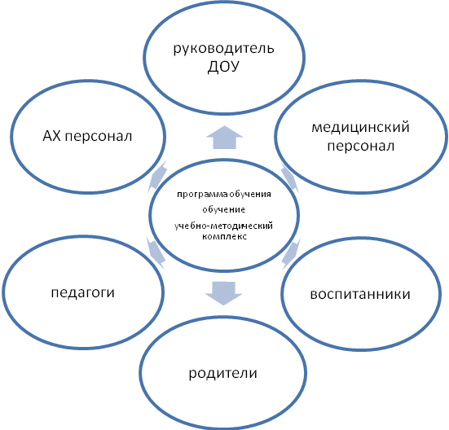
Схема многоуровневой подготовки участников образовательного процесса по обеспечению безопасности образовательного пространства

Slide 12
Организация охраны труда в МБДОУ регламентируется основными нормативными документами:
› Устав МБДОУ.
› Коллективный договор МБДОУ, где оговариваются:
- Социально – экономические мероприятия, меры по стимулированию повышения уровня профессиональной подготовки и переподготовки кадров; установлению компенсаций, льгот при выполнении работ с вредными условиями труда.
- Мероприятия организационно – технического направления, заключающиеся в организации служб и комиссий по охране труда в целях планирования и осуществления работы по охране труда.
› Правила внутреннего трудового распорядка.
› Положение об организации работы по охране труда и безопасности жизнедеятельности, в котором обозначены основные направления организации работы МБДОУ по охране труда и безопасности жизнедеятельности, функции, права и ответственность.
› Должностная инструкция специалиста по охране труда и технике безопасности, в которой определены функции, должностные обязанности, права и ответственность.
› План работы по охране труда и безопасности жизнедеятельности составляется на учебный год и включает:
- Организационно – технические мероприятия по улучшению условий труда
- Обучение работников безопасным приемам работы и соблюдению правил безопасности на рабочем месте

Slide 13
На начало учебного года
издаются приказы
о назначении:
Об охране труда и соблюдении правил ТБ
О назначении ответственных лиц за организацию безопасной работы
Об усилении мер по охране жизни и здоровья детей
Об организации работы по предупреждению ДДТТ в МДОУ
О создании комиссии по расследованию несчастных случаев

Slide 14
В ДОУ перед допуском к работе
ответственным по охране труда
проводятся:
вводный инструктаж;
· первичный инструктаж на рабочем месте;
· стажировка на рабочем месте.

Slide 15
Документация по охране труда должна включать следующие журналы:
- регистрации противопожарного инструктажа вводного и на рабочем месте;
- учета инструкций по охране труда с присвоением порядкового номера, должен охватывать все виды работ и профессии учреждения, ведется специалистом по охране труда);
- регистрации проведения вводного инструктажа по охране труда (оформляется специалистом по охране труда или руководителем учреждения при приеме на работу, вводный инструктаж должны проходить все поступающие на работу);
- регистрации проведения инструктажа по охране труда на рабочем месте (оформляется руководителем структурного подразделения при приеме на работу всех работников, а в последующем не реже, чем 2 раза в год, в первом и втором полугодиях);
- регистрации проверки знаний у персонала с 1-ой группой электробезопасности;
- регистрации несчастных случаев, происшедших с работающими в образовательном учреждении (с приложением актов по формам Н-1);
- регистрации несчастных случаев с воспитанниками (с приложением актов по форме Н-2).

